Slide 1


MASA DEPAN PEMASARAN MEDIA SOSIAL
DI SUSUN OLEH KELOMPOK 1

Slide 2

Evolusi Pemasaran Digital
Dari Tradisional ke Era AI
Pemasaran digital telah bertransformasi secara signifikan dari metode tradisional, menawarkan cara lebih efisien dan tepat untuk menjangkau konsumen melalui teknologi digital dan analisis data yang canggih.
2

Slide 3
Pemasaran Digital AI
Transformasi, Interaksi, dan Promosi
Transformasi
Interaksi
Promosi
Pemasaran digital telah mengalami transformasi signifikan dengan penggunaan AI, memungkinkan perusahaan untuk merancang kampanye yang lebih efektif dan menarik bagi audiens sasaran.
Interaksi pelanggan menjadi lebih efisien dengan teknologi AI, meningkatkan kemampuan bisnis untuk memenuhi kebutuhan pelanggan secara real-time dan menciptakan pengalaman yang lebih personal.
Upaya promosi kini lebih dinamis, menggunakan data dan analisis untuk mencapai hasil maksimal dan memperkuat hubungan antara merek dan konsumen melalui media digital.
3

Slide 4
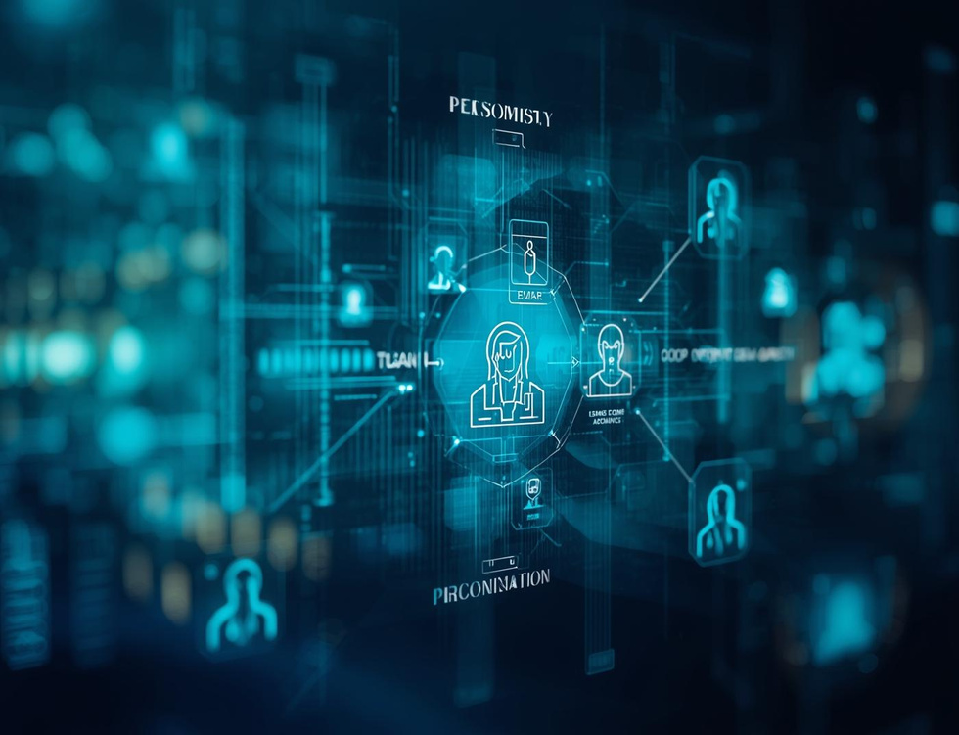
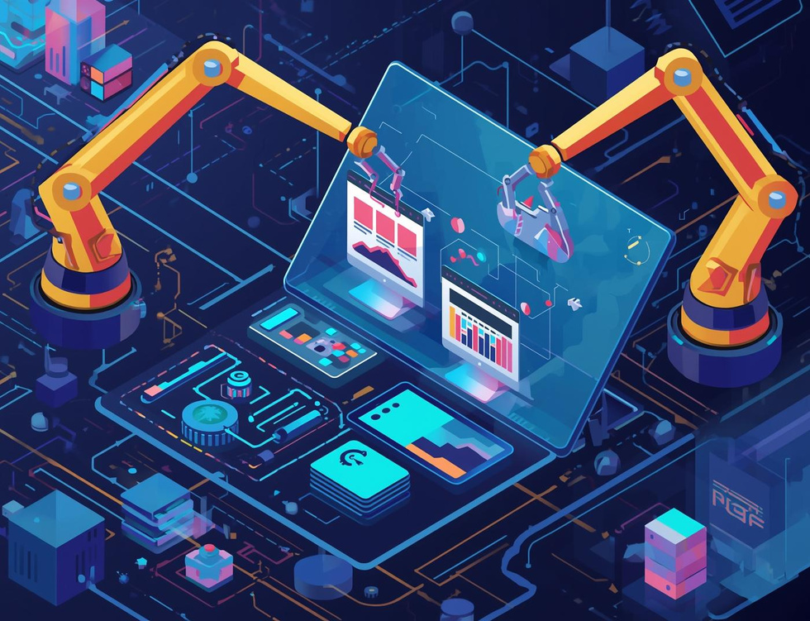

Peluang AI
Personalisasi
Efisiensi
Analisis
AI menciptakan konten yang dikhususkan untuk preferensi pengguna, meningkatkan keterlibatan dan relevansi.
Dengan AI, proses produksi konten menjadi lebih cepat, menghemat waktu dan biaya secara signifikan.
AI dapat menganalisis sentimen dan tren, memfasilitasi interaksi yang lebih produktif dengan pelanggan.

Slide 5
Tantangan AI dalam Konten
Menghadapi Risiko dan Etika Baru
Keamanan Data
Dilema Etika
Bias Algoritma
Penggunaan AI memerlukan akses ke big data, meningkatkan risiko pelanggaran privasi dan eksposur data sensitif yang dapat dimanfaatkan oleh pihak yang tidak bertanggung jawab.
Teknologi AI untuk persuasi dapat memanipulasi pilihan konsumen, menghadirkan dilema etika mengenai transparansi dan kejujuran dalam pemasaran, serta potensi penyalahgunaan untuk keuntungan tertentu.
Algoritma yang dilatih pada data yang bias dapat menghasilkan konten yang tidak akurat, menunjukkan keterbatasan AI dalam memahami konteks budaya dan sosial yang kompleks serta membahayakan kredibilitas merek.
5

Slide 6
Peran Data Mendalam
Pentingnya Analisis dalam Pemasaran
Fondasi Data Besar
Memahami Audiens
Perencanaan Strategi
Analisis data besar adalah dasar yang menggerakkan pemasaran, menyediakan wawasan berharga untuk memahami perilaku dan preferensi audiens secara lebih mendalam dan akurat.
Dengan analisis, perusahaan dapat "mendengarkan" audiens, mengidentifikasi kebutuhan dan harapan mereka, serta meningkatkan keterlibatan melalui konten yang lebih relevan dan menarik bagi mereka.
Analisis mendalam memungkinkan perencanaan strategi yang lebih efisien, membantu perusahaan untuk mengalokasikan sumber daya dengan bijak dan menyesuaikan taktik pemasaran untuk hasil maksimal.
6

Slide 7
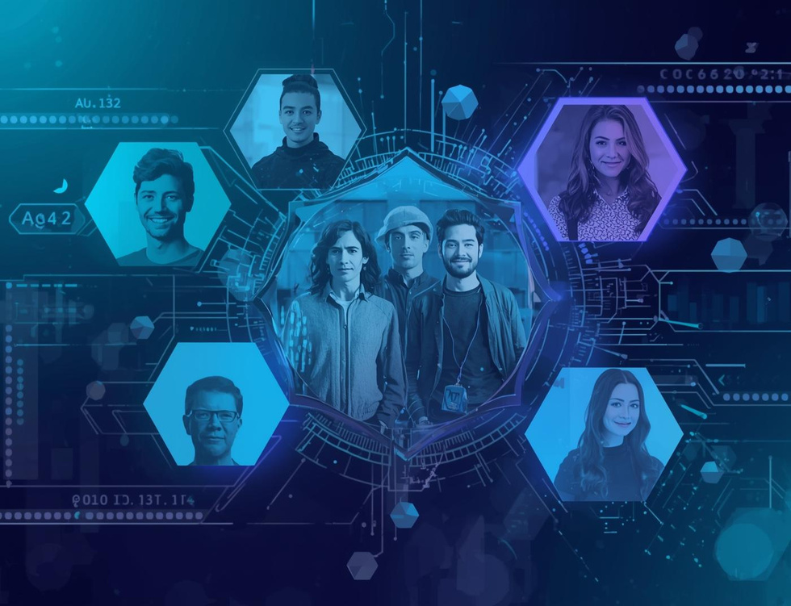
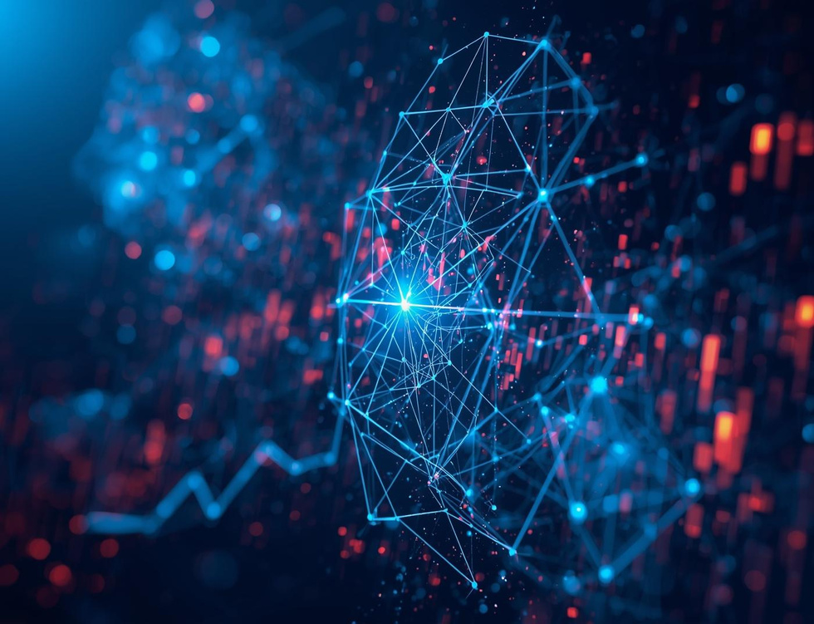

Memahami Audiens
Segmentasi
Identifikasi
Pemetaan
Segmentasi membantu mengelompokkan audiens berdasarkan karakteristik dan perilaku untuk strategi pemasaran yang lebih efektif.
Identifikasi pola perilaku konsumen memungkinkan perusahaan untuk merespons dengan lebih baik terhadap kebutuhan dan preferensi audiens.
Pemetaan perjalanan pelanggan analisis titik interaksi yang tepat untuk meningkatkan pengalaman dan konversi pelanggan di platform media sosial.

Slide 8

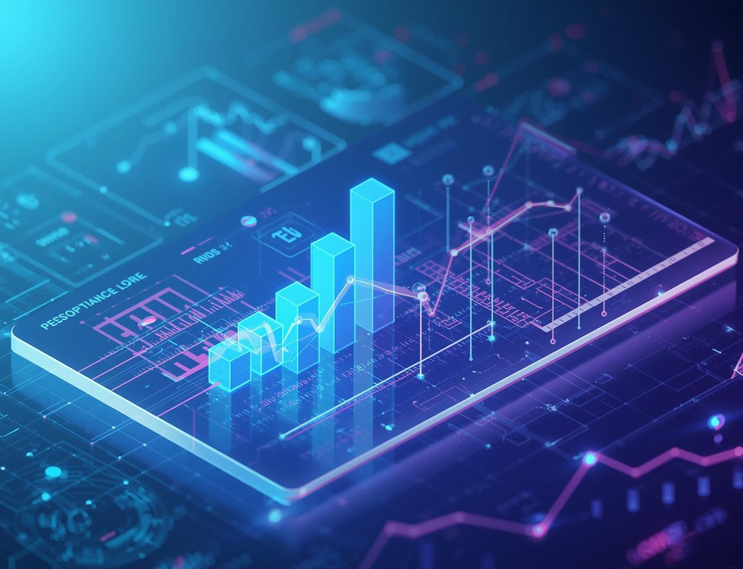

Perencanaan Strategi
Optimalisasi
Pengukuran
Prediksi
Optimalisasi konten adalah kunci untuk menjangkau audiens secara efektif dan relevan dengan kebutuhan mereka.
Pengukuran kinerja membantu menilai efektivitas strategi dan membuat keputusan berbasis data yang lebih baik.
Prediksi tren memungkinkan perusahaan untuk bersiap menghadapi perubahan dan memanfaatkan peluang yang muncul.

Slide 9

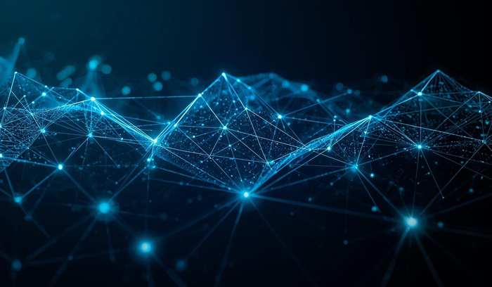



Kesimpulan: Ringkasan masa depan pemasaran sosial
Inovasi
Personalisasi
Pemasaran akan terus beradaptasi dan berkembang.
Konten yang lebih relevan untuk setiap audiens.
Kolaborasi
Analisis Data
Kerjasama antara teknologi dan pemasaran sosial.
Data mendalam akan membentuk strategi pemasaran.

Slide 10

Bersiaplah
Menyambut Era Pemasaran Digital

